Slide 1
Ekosystém Tritius
Seminář AGM, Tábor 2021
Ing. Jiří Šilha

Slide 2
Ekosystém Tritius je integrované řešení
Virtuální server s kompletní infrastrukturou - zelenadata.cz
HTTPS certifikáty s automatickou aktualizací
Automatické aktualizace všech součástí systému
Zálohování na externí úložiště a replikace dat online
KIS Tritius + jeho open API
NEK Lite NEK Profi
Součástí jsou všechny nástroje pro provoz, aktualizace, zálohování, zabezpečení, servis a další související služby.
Půjčovací boxy
On-line sledování parametrů systému a včasné varování
Portálové řešení Metis pro propojování systémů
UHF RFID
Servisní portál pro hlášení chyb a požadavků na nastavení a úpravy
Systém ochrany fondu a manipulace s fondem
Integrovaný akviziční portál Cenťák

Slide 3
Základem ekosystému je knihovní systém Tritius
Multiknihovní systém (některé instance až 100 současně pracujících knihoven)
Dodávaný formou služby (více než polovina uživatelů zvolila pronájem - SaaS)
Provozovaný v profihostingovém centru (využívá více jak 70% všech zákazníků)
Uživatelská podpora formou helpdeskového systému (systém JIRA od Atlassian)

Slide 4
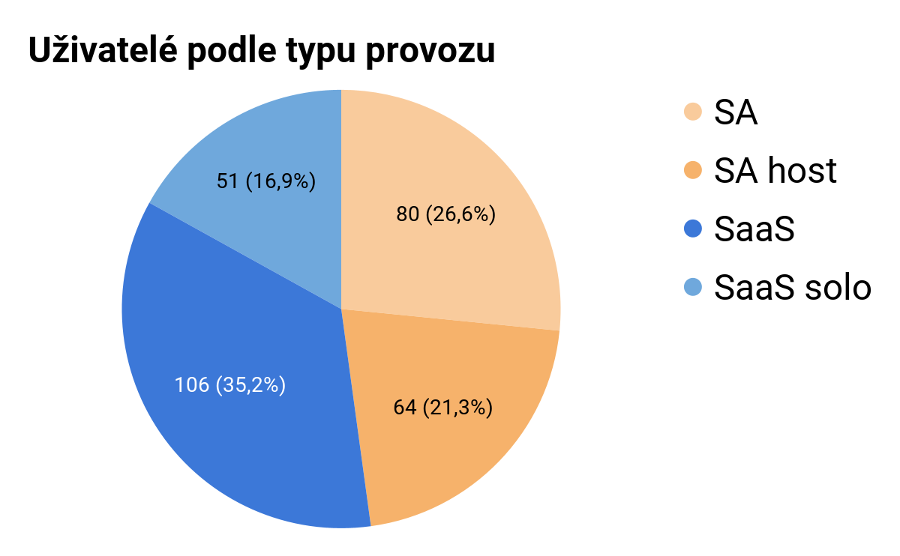
Informace o komunitě uživatelů Tritia
Počet všech uživatelů Tritia:
v ČR : 300 (+ 1100 MLK a ObK)
v SR : 16 (+ TSK Trenčín)
V roce 2021 implementujeme:
cca 80 dalších knihoven
cca 100 REKS knihoven

Slide 5
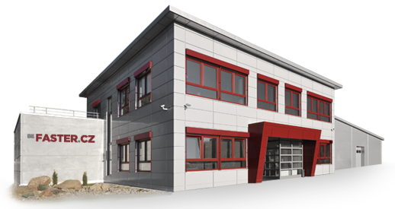
Tritius běží v profihostingu v Brně
pro 70% uživatelů provozujeme Tritius v našem cloudu.
Moderní hostingové datacentrum v Brně.
Splňuje nejpřísnější bezpečnostní a technologické standardy.
Vlastní technologie chlazení a rekuperace vzduchu zajišťuje ekologický provoz.

Slide 6
Doba pandemie COVID19
3/2020 - knihovny zavírají - přepínáme většinu katalogů Tritia na eknihy
4/2020 - aktivujeme portál Metis v desítkách knihoven: volná videa a eknihy
5/2020 - rozbíhají se nové implementace, učíme se za běhu online školit, …
6/2020 - přibývají speciální úpravy systému - reakce na karanténní opatření
7-8/2020 - konečně se zase jezdí po knihovnách - implementace Tritius
9/2020 - nápad připravit pro knihovny nový katalog : “hygienický katalog”
10/2020 - dozvídáme se o snahách řešit půjčovací/vracecí boxy
11/2020 - sestavujeme prototyp katalogu - Nový Elektronický Katalog (NEK)
12/2020 - knihovny opět zavřené, nelze ani “spouštět” převedené knihovny

Slide 7
Hlavní změny v knihovním systému
Karanténní opatření - omezení počtu návštěvníků
Karanténní opatření - uzavření knihovny a prodloužení výpůček
Karanténní opatření - vracení s posunem rezervací
Karantenní opatření - prodloužení registrací čtenářů
Karanténní opatření - preference elektronických zdrojů
Všichni uživatelé Tritia mají předplacený update a tím i tyto nové funkce.

Slide 8
Doba pandemie COVID19
1/2021 - Krajská knihovna Karlovy Vary přechází z Aleph na Tritius a RFID
2/2021 - chystáme katalog NEK Profi včetně napojení na knihovní systém
3/2021 - totální homeoffice - hynou další květiny v kanceláři v Táboře
4/2021 - instalujeme nové servery v datacentru Faster: www.zelenadata.cz
5/2021 - konečně se zase jezdí po knihovnách - začínají implementace
6/2021 - realizujeme obecnou podporu vracecích boxů v systému Tritius
7/2021 - většina týmu konečně naočkována, vrací se běžný režim práce
8/2021 - Městská knihovna Pelhřimov přechází na Tritius
9/2021 - 4. setkání uživatelů systému Tritius v Krajské knihovně Vysočiny

Slide 9
Tritius v desítkách muzejních knihoven
Integrace více knihoven do jednoho společného systému
2019 - Kraj Vysočina
2020 - Jihomoravský kraj (částečně)
2020 - Zlínský kraj
2021 - Jihočeský kraj
Vzniká společný souborný katalog většiny paměťových institucí kraje
Provozní náklady jsou rozděleny mezi účastníky podle poměru počtu fondu vrámci systému
Náklady společného systému jsou nižší než součet nákladů na jednotlivé samostatné systémy

Slide 10
Portál Metis - verze zdarma
Dostupné datové zdroje
vlastní databáze metadat volných videí a eknih (již nyní 7500 záznamů)
volně dostupné elektronické knihy z produkce Městské knihovny v Praze
elektronické knihy od providerů např. Palmknihy (eReading) a Flexibooks

Slide 11
Co ukázala pandemie ?
Homeoffice = Moderní webový knihovní systém dostupný bez instalace.
Strategie centralizovaného servisu se v době pandemie ukázala jako výhoda.
Možnost nabídky elektronických zdrojů byla a je pro služby knihoven klíčová.
Školení uživatelů a zavedení nového systému lze realizovat i na dálku.
Metis a vlastní budovaná databáze volně dostupných videí a eknih pomohla.
Některé další knihovny začaly používat akviziční portál Cenťák.

Slide 12
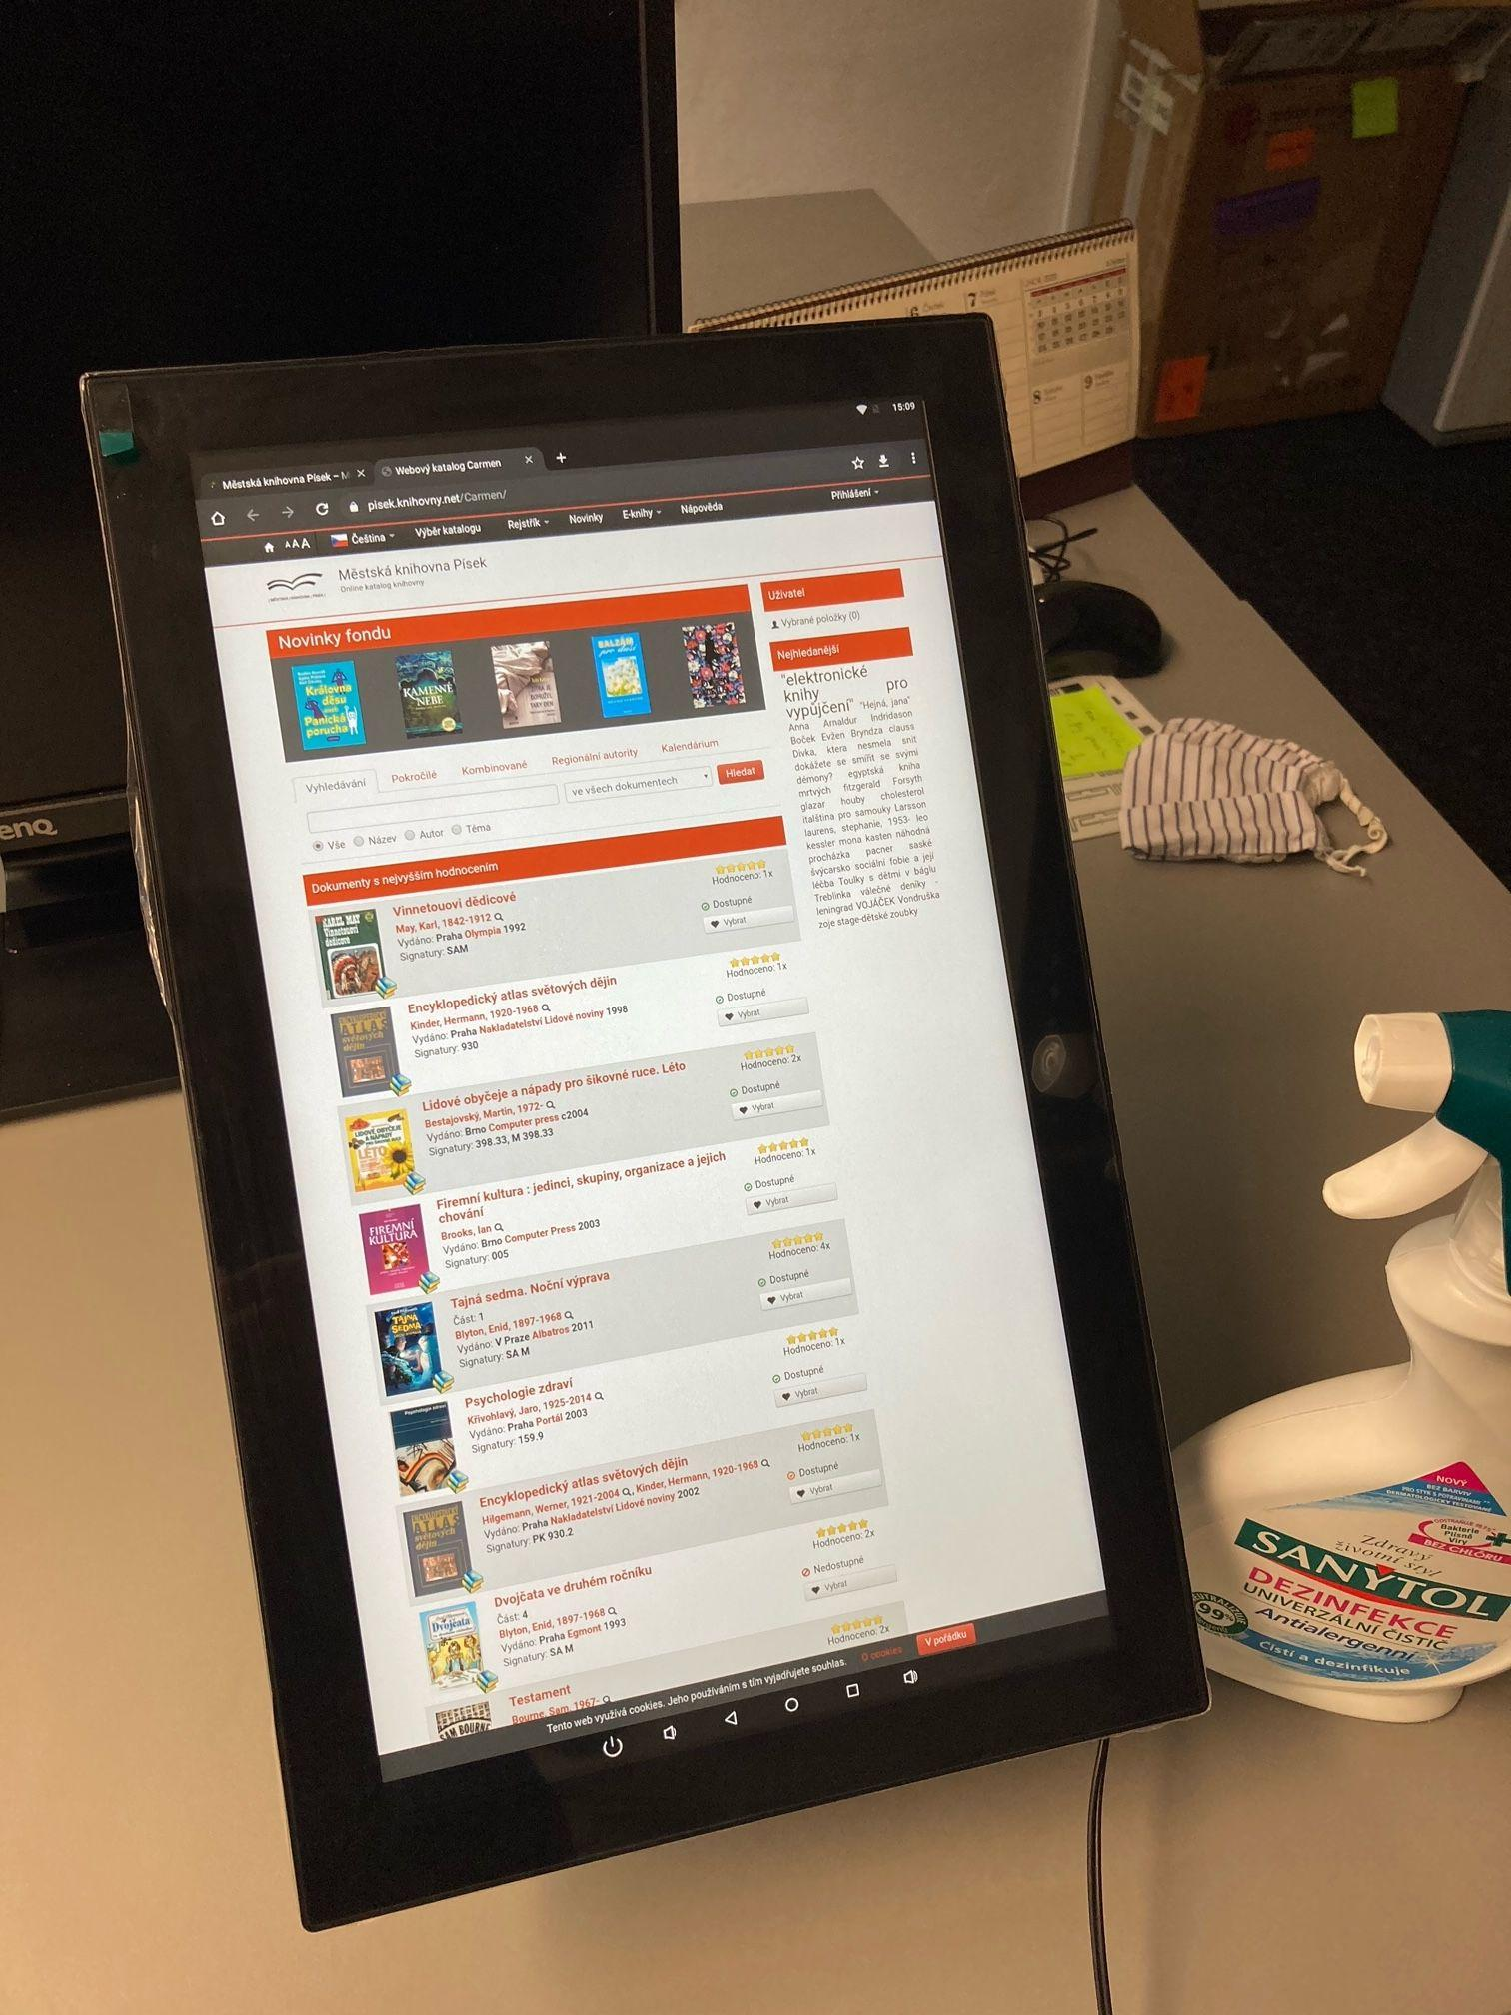
Nabízíme nový elektronický katalog
náhrada zastaralých PC pro čtenáře
Dvě varianty: Profi (22”) a Lite (16”)
OS Android, kvalitní dotykový display (sklo)
Profi: napojen na Tritius: nastavení obsahu, ovládání zap/vyp, volitelně funkce selfchecku
Profi: ověření zda jsem dokument již četl.

Slide 13
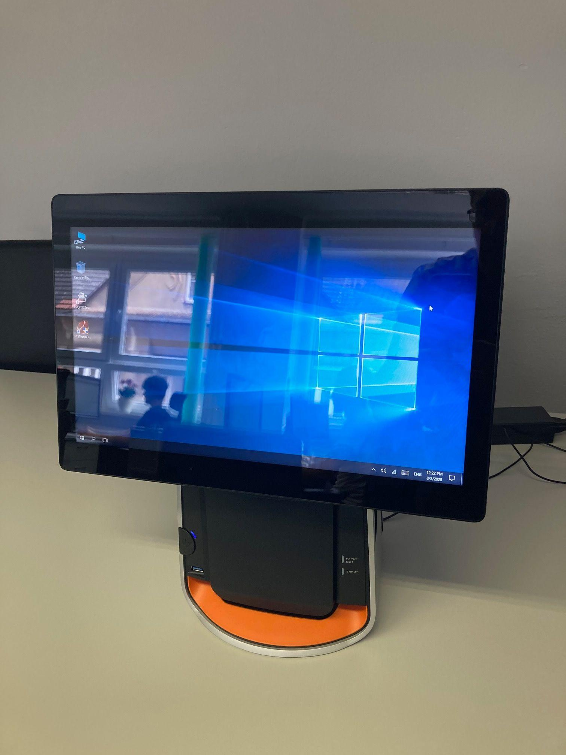
Nabízíme kompletní RFID řešení
RFID tagy, čtečky, brány a vlastní samoobslužný kiosek
Kompletní řešení od A do Z integrované přímo do knihovního systému od jednoho dodavatele
Moderní a výkonná UHF RFID technologie
Rychlá a efektivní revize fondu díky speciální přenosné čtečce s vlastním programem
Vyvinuli jsme vlastní kiosek s velmi zajímavým poměrem ceny a výkonu.

Slide 14
Tritius.cz
III. generace knihovních systémů
Další informace vám rádi podáme na našem stánku.
Děkuji za pozornost
silha@tritius.cz

